Slide 1


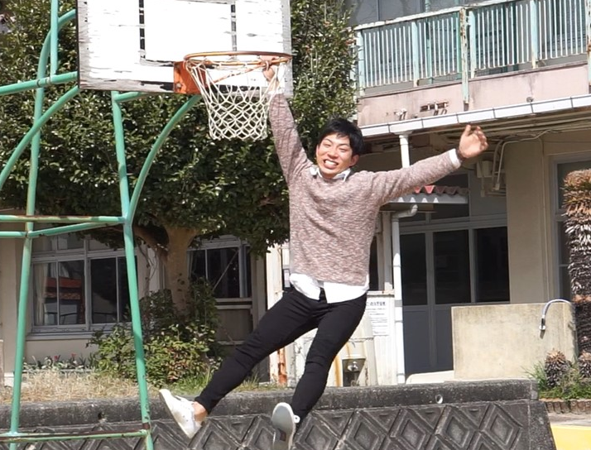






育成の湯
始めました♪
一歩踏み出してみませんか？
敷居の低さでお馴染みの心理カウンセラーの神田勇哉が
『育成の湯』を始めました。365日のサポート体制で明るく、楽しく、時には厳しく、あなたの心に寄り添いながら、あなたにあったカウンセリングスタイルを一緒に作り上げます♪
今こそ求められる“敷居の低い”心理カウンセラー
いま、多くの人が悩みやストレスを抱えており、メンタルヘルスケアのニーズは増えています。日本でも少しずつカウンセリングの認知と理解が高まっ てきていますが、どうしても最初に一歩が踏み出せず、知ってる けど「行く勇気がない」人がたくさんいます 。そこで求められるのが『敷居の低い』カウンセリングです。既存のカウンセリングの硬いイメージを壊す、それぞれの相談者の悩みに合わせて対応できる、そんなカウンセラーが求められています。実際に、話を聞くだけじゃ解決しない…などカウンセリングに不信感のある人いませんか。そんな人こそ来て欲しい。待ってます。
神田勇哉（かんだ・ゆうや）
〠510・0025
三重県四日市市東新町
☎︎080・1624・5420
URL: https://kokoronosento.jp/
24時間365日対応！

Slide 2
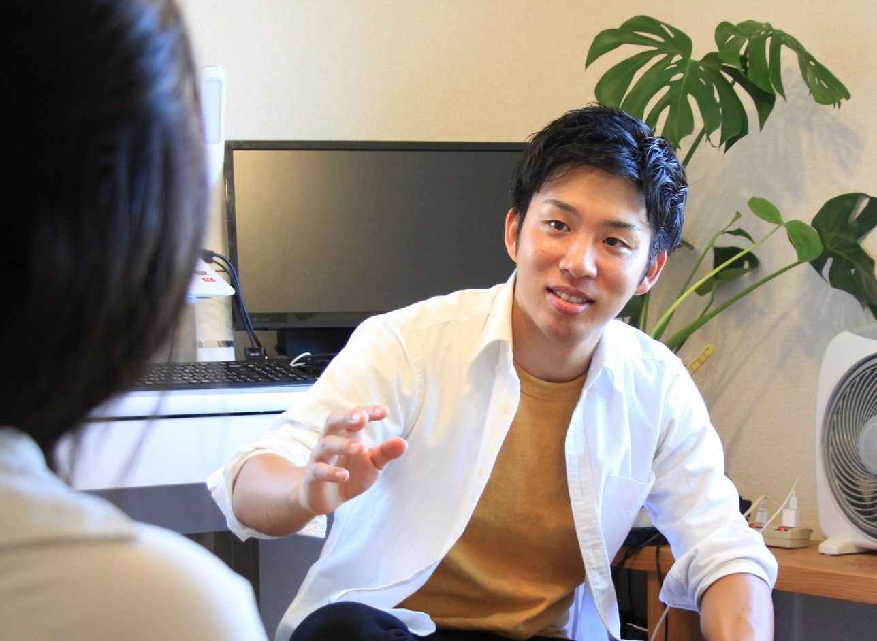
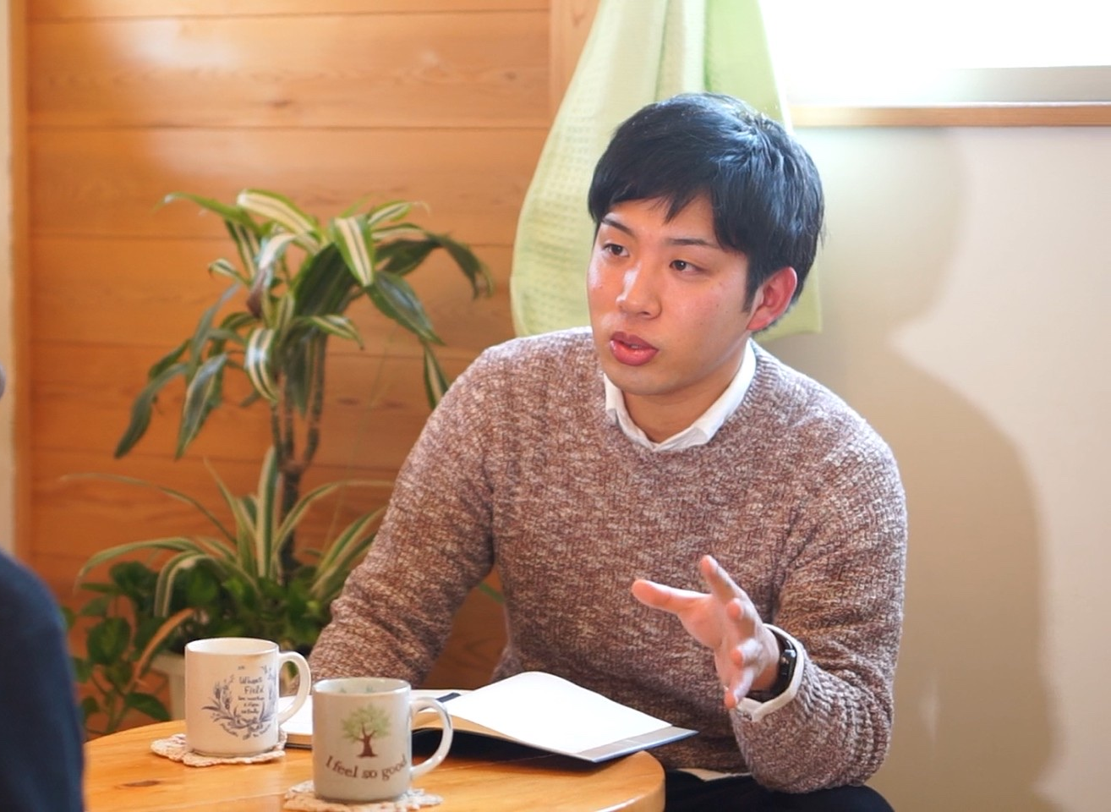


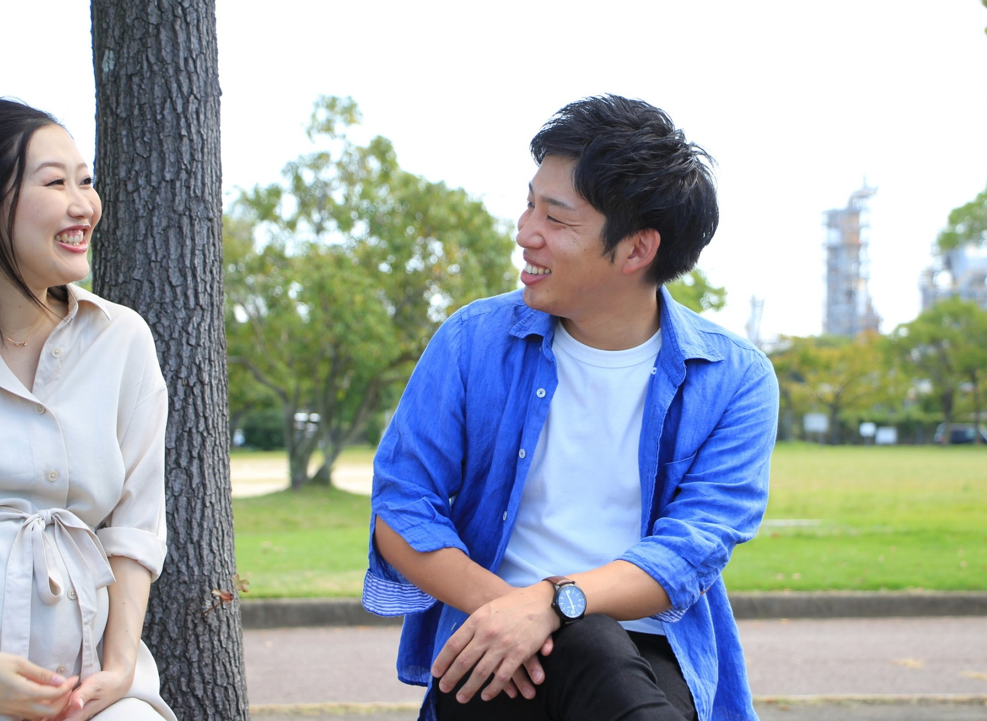
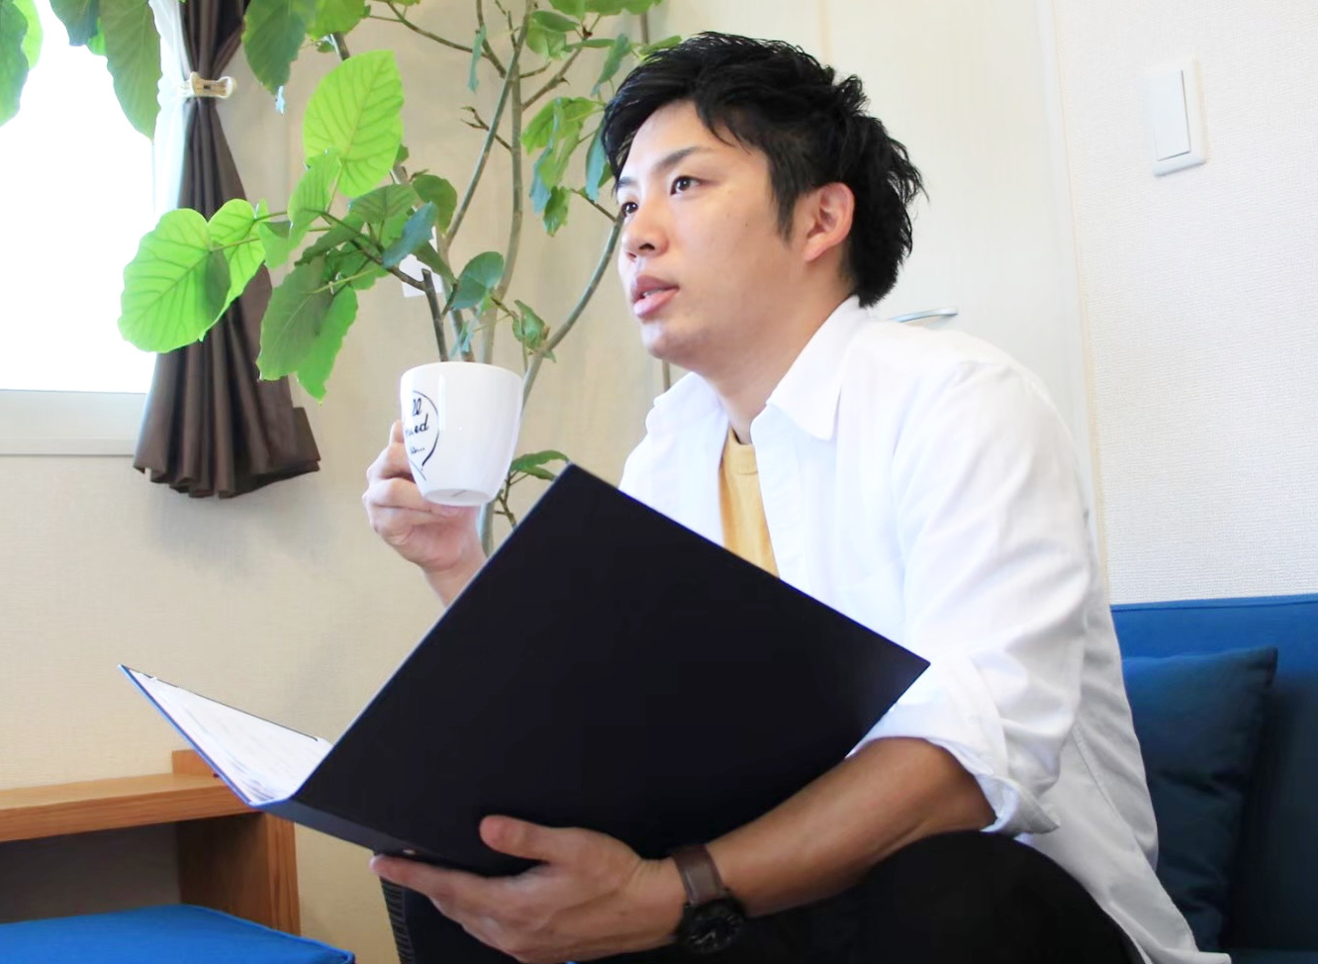
♨︎こころの銭湯『育成の湯』 メニュー
『こころの銭湯』ではカウンセリング育成サロンとして『育成の湯』を始めました。こころの銭湯のコンセプトと同じく、敷居が低いカウンセラー育成プログラムです。誰もが気軽に参加できるよう、24時間365日あなたの予定に出来る限り沿って柔軟に対応します。従来のこころの銭湯のプログラムより更に一歩踏み込んだ、対面とオンラインを融合させた自由選択制のカウンセラー育成プログラムです。先ずは、最も敷居の低い『育成の湯』1日体験コースの『梅』に是非お越しください。お待ちしています！
育成の湯『梅』1日体験コース: 1,500円
カウンリングを受けたい方も、カウンセラーを目指している方も先ずは敷居の最も低い1日体験コースから。90分間カウンセリングで、あなたの悩みや、これから目指している未来像などを丁寧にお聞きします。一度来たら僕の人柄もわかってもらえる自信があります。後悔させないので、是非ともお得な1日体験コースでたっぷり癒され、楽しんでいってください。
逆に質問や話が聞きたい方にはゆうや節炸裂かも！？
90分間、じっくりとお話をお伺いします。
育成の湯『竹』3ヶ月コース:12万円
当日ご入会 割引価格 10万円
あなたのスケジュールに合わせた、カウンセラーとしての実践とコーチングを兼ねたコース。対面、ZOOM、LINEからその都度、お選び頂ける、90分間(最大120分)のセッション全6回（540時間程度）コースです。3ヶ月間の万全サポート体制であなたのカウンセリングがご自身と人々の為に役立つところまで一緒に歩みます。（修了書あり）
時にはまったりフィールドワークカウンセリングも。
クライアントとのロールプレイ体験で実践力を磨く。
育成の湯『松』6ヶ月コース:24万円
当日ご入会 割引価格 20万円
半年コースではカウンセリングの実践に加えて、実際のビジネスシーンにおけるセルフマネジメントのあり方・クライアント獲得方法など個人事業主として自立することを目指して一緒に歩みます。1人では事業はできないため、ルフィのように仲間を見つけて事業拡大して行くところまで導きます。サプライズイベントもご用意した盛り沢山の充実したコースです。（修了書あり）
半年後には遂に念願のカウンセラーデビュー！！
『竹』と『松』コースは修了書が授与されます。
竹＆松コース購入者特典 ♨︎こころの銭湯『育成の湯』 スパセット
竹コース
〇〇＆〇〇＆〇〇
松コース
〇〇＆〇〇＆〇〇＆〇〇

Slide 3
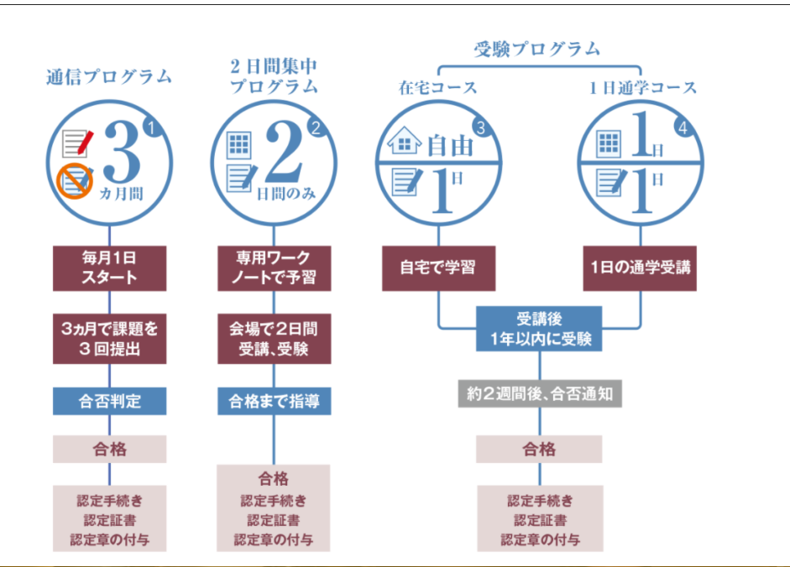
1日体験
コース
３ヶ月
コース
６ヶ月
コース
対面・ZOOM 3回/月 （90分以上）LINE 無制限
ヒアリング（90分）
ヒアリング（90分）
ヒアリング（90分）
・ヒアリング
・育成の湯ができること
・セッションの日程調整
・スケジュールを決める
・セッションの日程調整
・スケジュールを決める
3ヶ月のプログラム
6ヶ月のプログラム
アンケートの記入
セッション（90分）合計6回
セッション（90分）合計12回
3ヶ月＆6ヶ月コースは
お得なオプションがいっぱい
LINEによるテキスト相談 無制限
GoogleDriveでこころの銭湯の事業情報をすべて提供
セッション内容の記録と一括管理
3週間まで返金可能
分割払い対応
24時間365日 土日祝いつでも対応
課題
課題
ゆうやのフォローアップ
ゆうやのフォローアップ
全体の振り返り
卒業イベント
全体の振り返り
卒業イベント
認定証書付与
認定証書付与
やりたいことを自由に選べる・取り組む順番も自由
竹プラン（３ヶ月コース）
松プラン（６ヶ月コース）
+
とにかく心理学に興味がある
・パターン化して分析するテクニック
・耳でなく体を使って信頼を得る
・8聴いて1.5話して0.5叱る
事業資金と資金繰りのアドバイス
・FPによるキャッシュフロー表の無料作成
・補助金を使った事業投資の提案
・給付金や補助金の採択される方法
自分に合ったカウンセリングスタイルを身につける
・生徒同士でロールプレイで実践
・自己理解を進める
・自分の強みと弱みを知る
こころの銭湯のカウンセリングを伝授
・白黒の定理の使い方・恋愛の定理
・ラオウ ケンシロウの定理の使い方
・別れ際に会いたいと思わせる方法
敷居の低い支払い方法
・一括、6ヶ月、12ヶ月から選択OK
・QRコード決済有り
絵里さん初回の感想
・何点がわかりにくい
・週に何回とかのがいい
・何をやってくれるか？
・この人に会ったら分かる
自分のキャリアに活かす方法
・医療看護、介護職、保育士、教員など
・産業カウンセラーの目線でアドバイス
・行政、市や地域の相談窓口を知りリファー（紹介）
ホームページの運営
・お金をかけずに見られるHPをつくる
・完成してからできる事を知り、実践する
・リスティング広告の効果とキーワード
自信を持てるカウンセラー
・ロールプレイで実践
・逐語記録で自分の癖を知る
・実際のクライエントで挑戦
・心理カウンセラーに憧れている
・自身の心の病の経験を活かしたい
・子育て支援に活かしたい
・心理学に興味がある
↑
←好きな順番で話せる
こころの銭湯のカウンセリングを伝授
・白黒の定理の使い方・恋愛の定理
・ラオウ ケンシロウの定理の使い方
・別れ際に会いたいと思わせる方法
自分で判断して選択し、事業を大きくする
・目を光らせておく情報がある場所
・ルフィみたいに仲間をあつめる方法
・企業に見つけてもらう方法
林の感想
・温泉コースをうけるメリットがわからん
例えば点数をひと月15点にするとか対面セッション一回無料とかですかね・・・もともと相場より安いので難しいです。
・今こそ求められる心理カウンセラーが話し言葉か書き言葉かどっち？
GoogleDriveで何でも共有
・こころの銭湯の事業情報を無料提供
・セッションの内容を記録
・活動を時系列で一括管理
あなたに合った資格の選定
・そもそも資格っているの？
・私に合った資格はどれ？選択肢を広げる
・資格を使って活躍できる場所
カウンセラーのSNS発信を知る
・フォロワーでなくファンを増やす方法
・Youtubeで抵抗なく話す方法
・リーチ数を増やし、予約を増やす方法
敷居の低い支払い方法
・一括、6ヶ月、12ヶ月から選択OK
・QRコード決済有り
カウンセラーとしての活躍方法
・
・
・
何を求められているか見極める方法
・パターン化して分析する
・耳でなく体を使って信頼を得る
・8聴いて1.5話して0.5怒る

